Slide 1
Ce que nous allons voir aujourd’hui
Mémoire Cache
P&H : 5.1 – 5.4, 5.8, 1.6

Slide 2
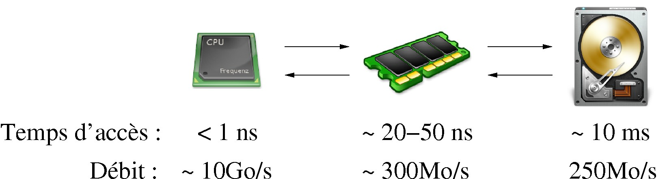
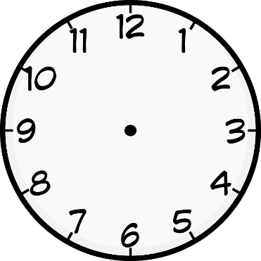
Performance du matériel : fortes disparités
Quelles sont les performances du matériel pour acheminer les informations ?
Très inégales : plus on s’éloigne du CPU, plus les dispositifs sont lents.
Temps d’accès :
Débit :
< 1 ns
~ 10 Go/s
~ 20 - 50 ns
~ 300 Mo/s
~ 10 ms
~ 250 Mo/s
Critères de performance
Accès mémoire et cycle CDE
Temps d’accès : temps écoulé entre la demande et l’obtention d’une information.
Débit : nombre d’octets transférés par seconde.
Extraction de l’instruction depuis l’adresse indiquée par $pc est très cher en temps.
Charger/ranger des données.
Goulet d’étranglement.

Slide 3
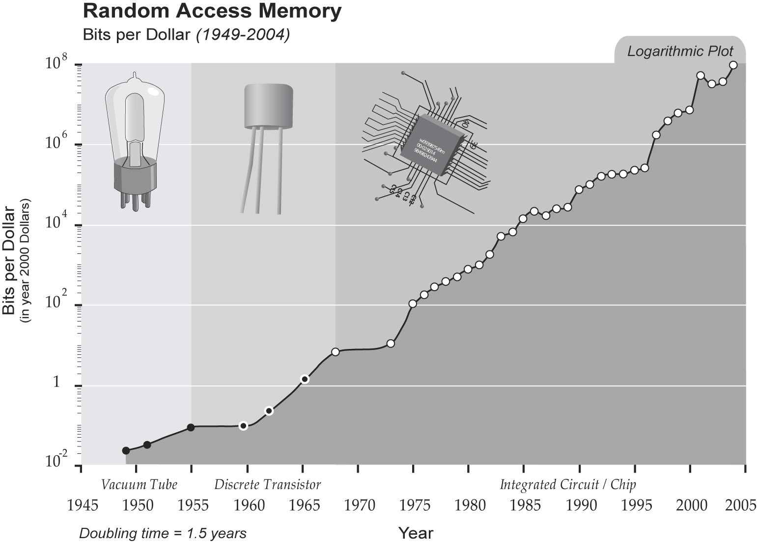
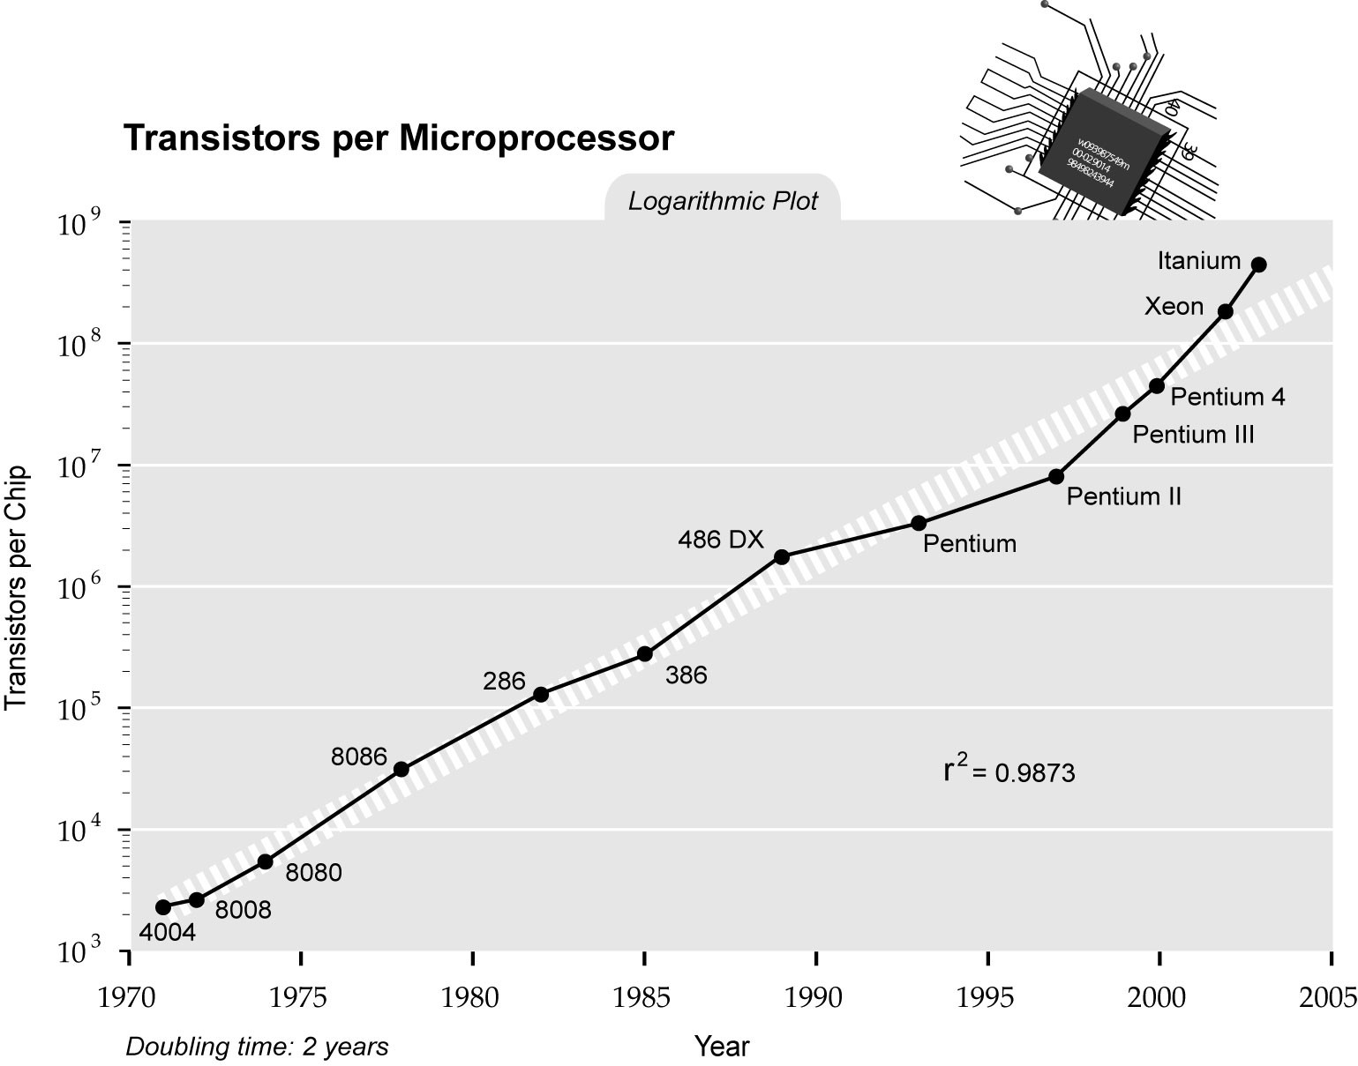
Performances CPU vs. RAM : tendances
« Loi » de Moore (co-fondateur de Intel)
Doublement de la densité des transistors tous les 18 mois … et pourtant, les CPU sont le plus souvent oisifs !

Slide 4
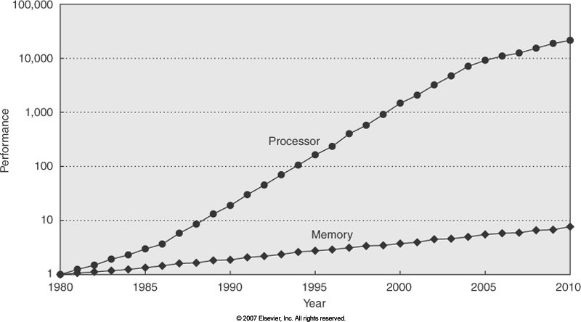
Performances CPU vs. RAM : tendances
« Loi » de Moore (co-fondateur de Intel)
Doublement de la densité des transistors tous les 18 mois … et pourtant, les CPU sont le plus souvent oisifs !
Année | 1986 | 1996 | 2002 | 2012
Horloge | 120ns | 4ns | 0.6ns | 0.3ns
Temps d’accès | 140ns | 60ns | 50ns | 50ns
Rapport RAM/CPU | 1 | 20 | 100 | 166

Slide 5
Performances CPU vs. RAM : solution
Comment tirer profit des avantages CPU/RAM sans leurs défauts ?
En implémentant une hiérarchie mémoire.
Cache
registres CPU (octets)
Mémoires intermédiaires :
très rapides,
très petites,
très chères,
indispensables !
cache interne (Ko – Mo)
coût par octet et vitesse
cache externe (Mo)
temps d’accès
mémoire vive (Go)
mémoire secondaire (To)
mémoire de masse (To)
capacité de stockage
Utilité
Les caches (L1, L2, …) permettent :
de stocker des instructions ou des données pertinentes pour le processeur,
de réduire le fossé du temps d’accès entre le CPU et la RAM

Slide 6
Performances CPU vs. RAM : solution
Mais que peut-on bien mettre dans une mémoire si petite ?
Mémoire
0x00000000 | Réservé
 | Code (.text)
 | Global (.data)
 | Tas (Heap)
 | pile
0x7FFFFFFF
Mettre en cache les instructions et les données les plus demandés !
$pc
$gp
Données
Encodées sur un nombre fixe d’octets.
Les données d’un tableau occupent des emplacements mémoire contigus.
Programme – rappels
Segment code,
Segment données,
Segment pile,
Segments système,
…
Instructions
$sp
Encodées sous forme de mot mémoire.
Un programme est une suite fini de mots mémoire.

Slide 7
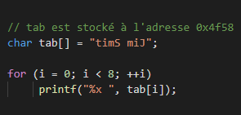
Mémoire cache : principes de localité
Comment combler le fossé CPU  RAM avec une simple mémoire cache ?
addr: | 4f58 | 4f59 | 4f5a | 4f5b | 4f5c | 4f5d | 4f5e | 4f5f
. . . | 01110100 | 01101001 | 01101101 | 01010011 | 00100000 | 01101101 | 01101001 | 01001010 | . . .
séquence d’octets en mémoire
Principe de localité spatiale I
Les données sont stockées en mémoire de manière contigüe :
Les informations voisines à une donnée demandée ont toutes les chances d’être demandées également.

Slide 8
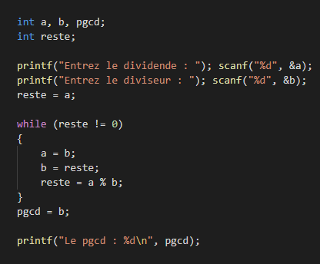
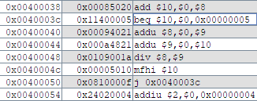
Mémoire cache : principes de localité
Comment combler le fossé CPU  RAM avec une simple mémoire cache ?
Adresse | Code | instruction
Principe de localité spatiale II
Les instructions sont stockées en mémoire de manière contigüe :
Les instructions voisines à une instruction demandée ont toutes les chances d’être demandées également.

Slide 9
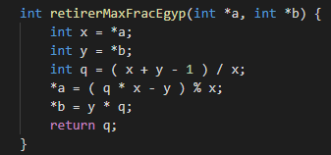
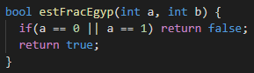
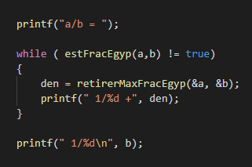
Mémoire cache : principes de localité
Comment combler le fossé CPU  RAM avec une simple mémoire cache ?
fonctions stockées quelque
part dans le segment code
en mémoire
Principe de localité temporelle
Traitements répétitifs dans un programme :
boucles (for(){…}, while(){…}, …)
codes des fonctions appelées dans de telles boucles.
Un groupe d’instructions récemment exécutées est susceptible de l’être à nouveau dans un avenir proche.
fonction
système

Slide 10
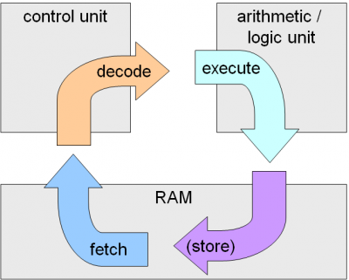
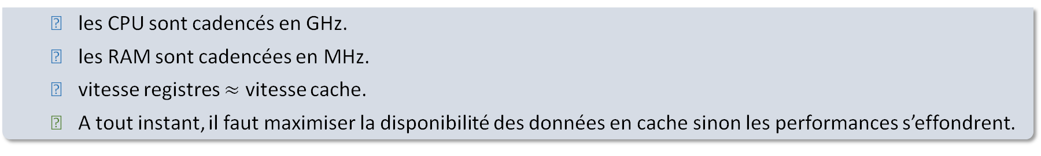
Mémoire cache : principes de localité
La localité c’est bien, mais est-ce vraiment si répandue que cela ?
100% des instructions exécutées requièrent une lecture !
CPU vs. RAM : performances
les CPU sont cadencés en GHz.
les RAM sont cadencées en MHz.
vitesse registres $≈$ vitesse cache.
A tout instant, il faut maximiser la disponibilité des données en cache sinon les performances s’effondrent.

Slide 11
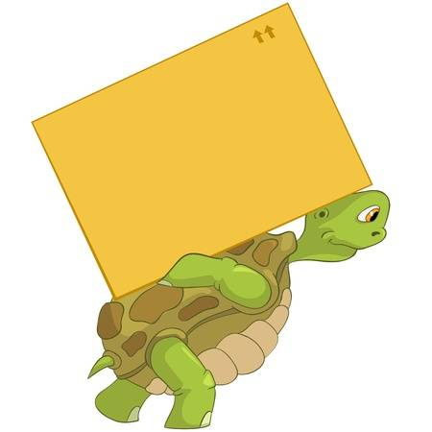


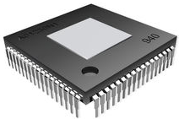

Mémoire cache : principes de fonctionnement
Quel est le fonctionnement standard d’une mémoire cache ?
oui
Contenu de
@0xfe5a333c ?

Slide 12
Mémoire cache : principes de fonctionnement
Quel est le fonctionnement standard d’une mémoire cache ?
non
Contenu de
@0xfe5a333c ?

Slide 13
Mémoire cache : principes de fonctionnement
Quel est le fonctionnement standard d’une mémoire cache ?
Etape 1 - Chercher
Le CPU demande un mot mémoire :
Succès (Hit): l’information est présente dans le cache.
Echec (Miss) : il faut s’adresser à un étage inférieur dans la pyramide.
Etape 2 - Acheminer
L’information est acheminée vers le CPU :
lecture en cache sans accès RAM si succès.
lecture en cache après un accès RAM (donc copie) si échec.

Slide 14
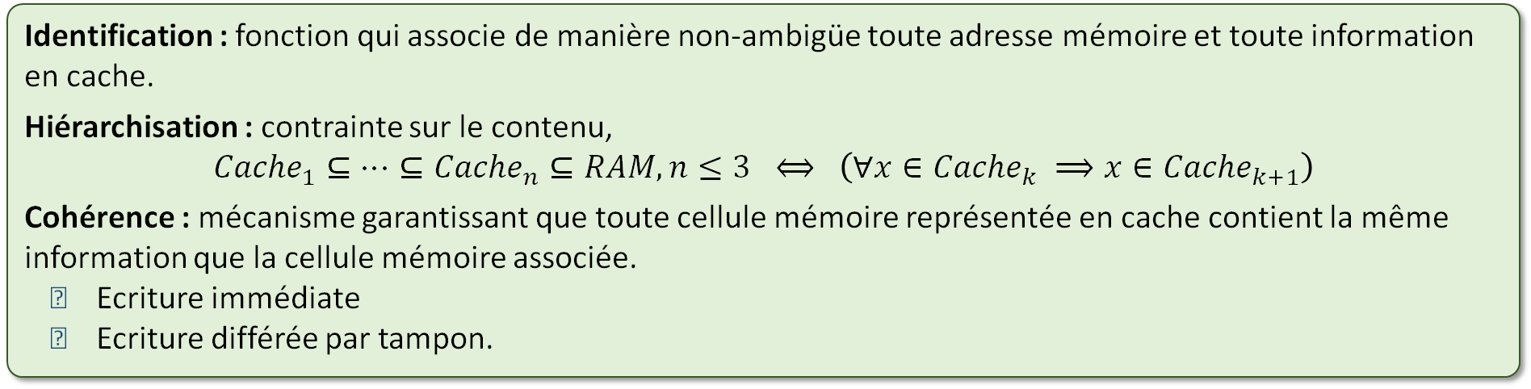
Mémoire cache : principes de fonctionnement
Comment définir un cache ?
Trois choses à régler : identification, hiérarchisation, cohérence.
Problématique
Satisfaire au mieux les demandes du CPU.
Un accès RAM est très pénalisant.
…
Identification : fonction qui associe de manière non-ambigüe toute adresse mémoire et toute information en cache.
Hiérarchisation : contrainte sur le contenu,
$${Cache}_{1}⊆⋯⊆{Cache}_{n}⊆RAM, n≤3 ⟺ \left(∀x∈{Cache}_{k} ⟹x∈{Cache}_{k+1}\right)$$
Cohérence : mécanisme garantissant que toute cellule mémoire représentée en cache contient la même information que la cellule mémoire associée.
Ecriture immédiate
Ecriture différée par tampon.

Slide 15
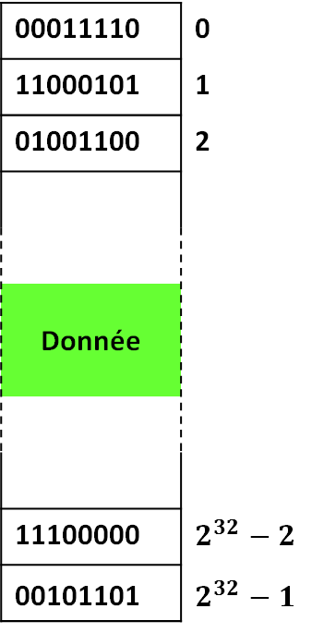
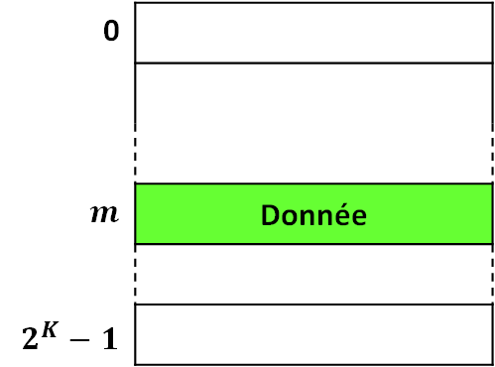

Mémoire cache : principes d’organisation
Comment l’information est-elle stockée dans une mémoire cache ?
C’est une mémoire, donc c’est un tableau adressé !
Cache
RAM
index
Données
00011110 | 0
11000101 | 1
01001100 | 2
Donnée
11100000 | $$2^{32}−2$$
00101101 | $$2^{32}−1$$
0
$$m$$ | Donnée
$$2^{K}−1$$
$$⊂$$
Toutes les données du cache sont adressées dans un tableau.

Slide 16
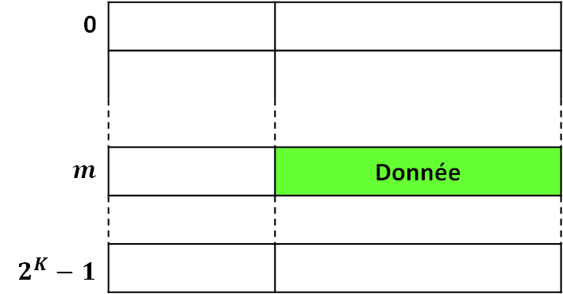
Mémoire cache : principes d’organisation
Que doit pouvoir stocker une mémoire cache ?
Potentiellement tout mot de la mémoire principale !
Cache
RAM
index
étiquette
Données
00011110 | 0
11000101 | 1
01001100 | 2
Donnée
11100000 | $$2^{32}−2$$
00101101 | $$2^{32}−1$$
0
$$m$$ |  | Donnée
$$2^{K}−1$$
$$⊂$$
La taille d’une mémoire cache est très inférieure à celle de la RAM.
Besoin de distinguer chaque donnée.
Notes:
Toutes les données du cache sont adressées dans un tableau

Slide 17
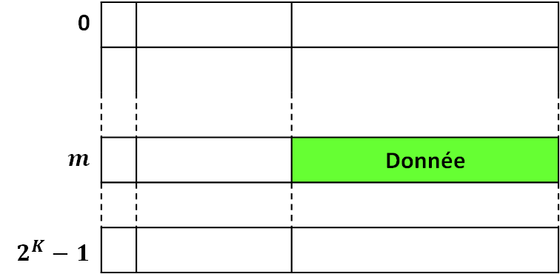
Mémoire cache : principes d’organisation
Que doit assurer une mémoire cache ?
La cohérence des données vis-à-vis la mémoire RAM.
Cache
RAM
index
val.
étiquette
Données
00011110 | 0
11000101 | 1
01001100 | 2
Donnée
11100000 | $$2^{32}−2$$
00101101 | $$2^{32}−1$$
0
$$m$$ |  |  | Donnée
$$2^{K}−1$$
$$⊂$$
Quid des données présentes en cache lors du démarrage ?
Besoin de savoir si une donnée du cache est valide.
Notes:
Toutes les données du cache sont adressées dans un tableau

Slide 18
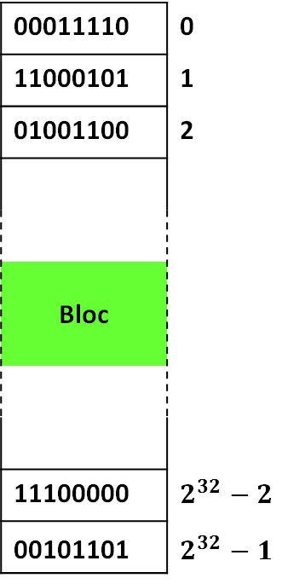
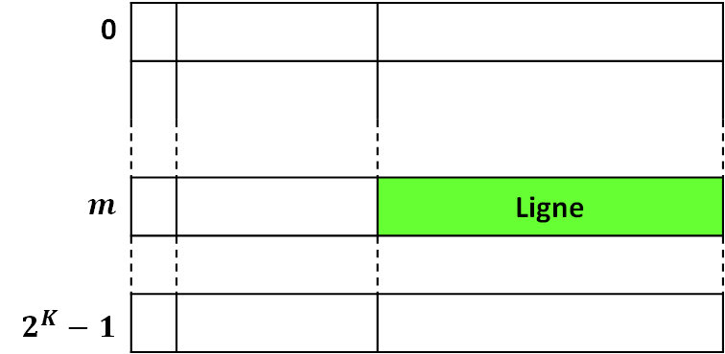
Mémoire cache : principes d’organisation
Que doit optimiser une mémoire cache ?
L’efficacité des transferts de données entre le CPU et la RAM.
Cache
RAM
index
val.
étiquette
Données
00011110 | 0
11000101 | 1
01001100 | 2
Bloc
11100000 | $$2^{32}−2$$
00101101 | $$2^{32}−1$$
0
$$m$$ |  |  | Ligne
$$2^{K}−1$$
$$⊂$$
Pour masquer les performances déplorables de la RAM :
Effectuer des transfert de quelques mots : Ligne/Bloc.
Notes:
Toutes les données du cache sont adressées dans un tableau

Slide 19
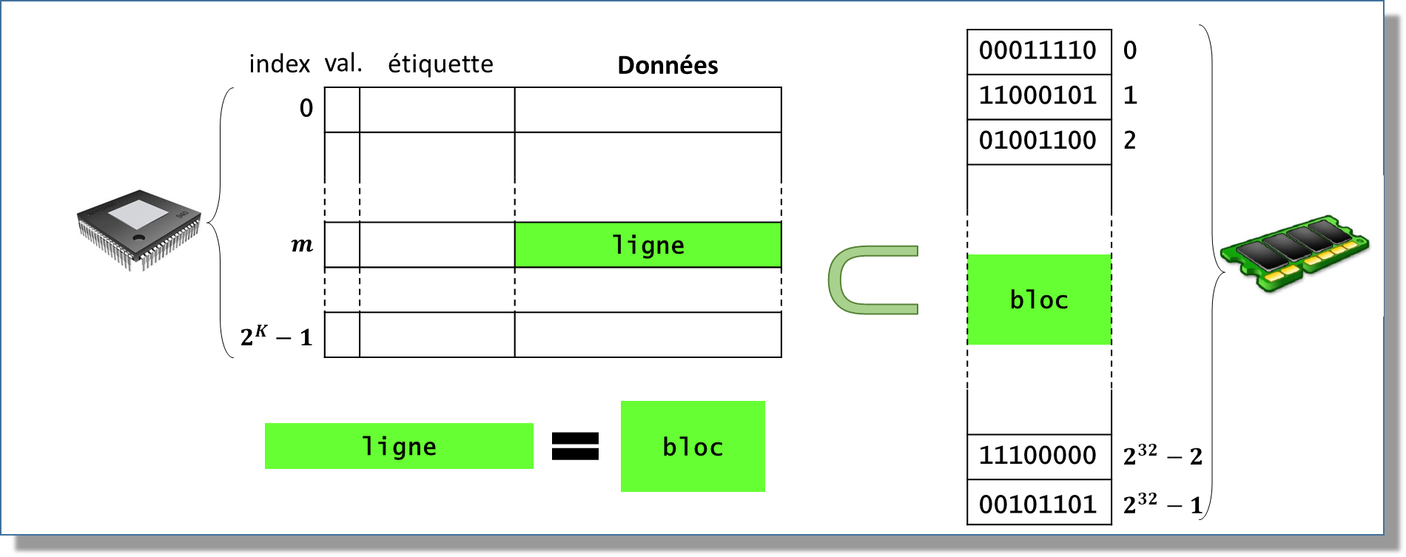
Mémoire cache : principes d’organisation
Cache - description
Terminologie – cache & RAM
Toute ligne du tableau est indexée et comporte :
un bit de validité pour vérifier que les données stockées sont pertinentes.
un champ étiquette pour s’assurer que l’adresse demandée est présente dans le cache.
un champ donnée qui contient un nombre fixe de mots mémoire.
Un même ensemble d’informations sera appelée :
ligne de cache lorsque l’on parle de sa représentation dans le cache.
bloc de cache lorsque l’on parle de sa représentation en RAM.
Un bloc ou une ligne de cache est composé d’un petit nombre fixe d’octets.

Slide 20
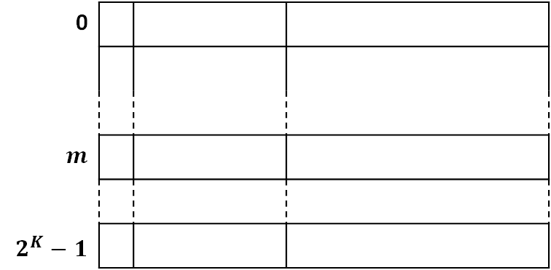
Mémoire cache : le rôle clé de l’adresse
Que se passe-t-il lorsque le processeur demande une instruction/donnée ?
Le cache est d’abord interrogé d’après l’adresse demandée.
Contenu de
@0xfe5a333c ?
index
val.
étiquette
Données
0
$$m$$
$$2^{K}−1$$
…10100010…
Cache – étape par étape
?
OUI
V
identique ?
ligne
l’adresse est envoyée au cache.
Le cache calcule avec cette adresse l’indice de l’entrée du cache susceptible de contenir l’information demandée.
Le cache vérifie si les données stockées dans cette entrée sont valides ou non.
Le cache calcule l’étiquette de l’adresse donnée et la compare à celle de l’index précédemment déterminé.
…10100010…

Slide 21
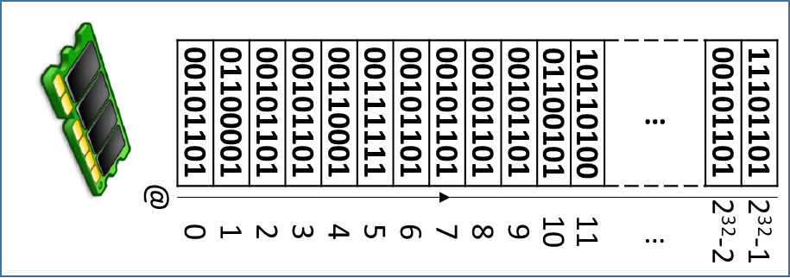
Mémoire cache : le rôle clé de l’adresse
Octet mémoire, mot mémoire, adresse mémoire, quels liens ?
Utiliser la base 2 pour établir le lien !
Adresses d’octet sur 32 bits :

Slide 22
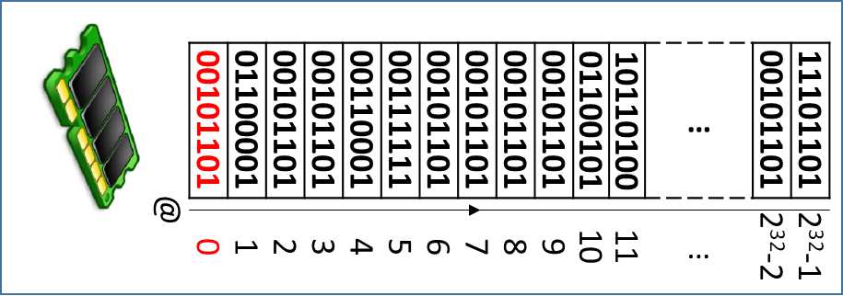
Mémoire cache : le rôle clé de l’adresse
Octet mémoire, mot mémoire, adresse mémoire, quels liens ?
Utiliser la base 2 pour établir le lien !
Adresses d’octet sur 32 bits :
(@octet 0)₁₀ = (0000 0000 0000 0000 0000 0000 0000 0000)₂

Slide 23
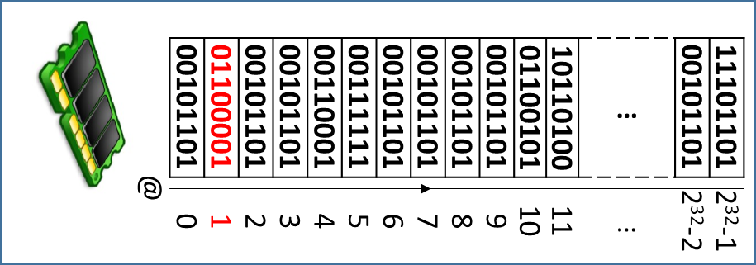
Mémoire cache : le rôle clé de l’adresse
Octet mémoire, mot mémoire, adresse mémoire, quels liens ?
Utiliser la base 2 pour établir le lien !
Adresses d’octet sur 32 bits :
(@octet 0)₁₀ = (0000 0000 0000 0000 0000 0000 0000 0000)₂
(@octet 1)₁₀ = (0000 0000 0000 0000 0000 0000 0000 0001)₂

Slide 24
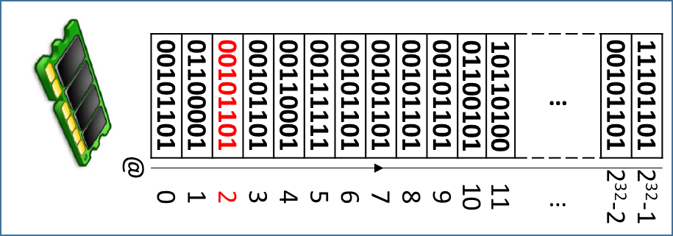
Mémoire cache : le rôle clé de l’adresse
Octet mémoire, mot mémoire, adresse mémoire, quels liens ?
Utiliser la base 2 pour établir le lien !
Adresses d’octet sur 32 bits :
(@octet 0)₁₀ = (0000 0000 0000 0000 0000 0000 0000 0000)₂
(@octet 1)₁₀ = (0000 0000 0000 0000 0000 0000 0000 0001)₂
(@octet 2)₁₀ = (0000 0000 0000 0000 0000 0000 0000 0010)₂

Slide 25
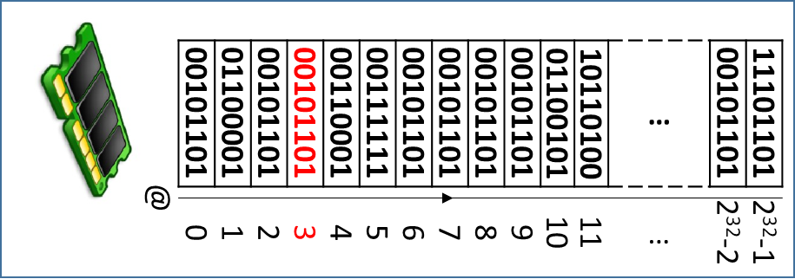
Mémoire cache : le rôle clé de l’adresse
Octet mémoire, mot mémoire, adresse mémoire, quels liens ?
Utiliser la base 2 pour établir le lien !
Adresses d’octet sur 32 bits :
(@octet 0)₁₀ = (0000 0000 0000 0000 0000 0000 0000 0000)₂
(@octet 1)₁₀ = (0000 0000 0000 0000 0000 0000 0000 0001)₂
(@octet 2)₁₀ = (0000 0000 0000 0000 0000 0000 0000 0010)₂
(@octet 3)₁₀ = (0000 0000 0000 0000 0000 0000 0000 0011)₂

Slide 26
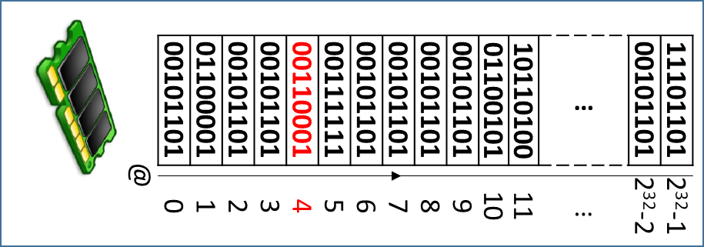
Mémoire cache : le rôle clé de l’adresse
Octet mémoire, mot mémoire, adresse mémoire, quels liens ?
Utiliser la base 2 pour établir le lien !
Adresses d’octet sur 32 bits :
(@octet 0)₁₀ = (0000 0000 0000 0000 0000 0000 0000 0000)₂
(@octet 1)₁₀ = (0000 0000 0000 0000 0000 0000 0000 0001)₂
(@octet 2)₁₀ = (0000 0000 0000 0000 0000 0000 0000 0010)₂
(@octet 3)₁₀ = (0000 0000 0000 0000 0000 0000 0000 0011)₂
(@octet 4)₁₀ = (0000 0000 0000 0000 0000 0000 0000 0100)₂

Slide 27
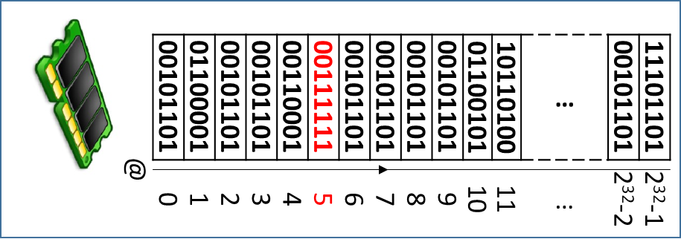
Mémoire cache : le rôle clé de l’adresse
Octet mémoire, mot mémoire, adresse mémoire, quels liens ?
Utiliser la base 2 pour établir le lien !
Adresses d’octet sur 32 bits :
(@octet 0)₁₀ = (0000 0000 0000 0000 0000 0000 0000 0000)₂
(@octet 1)₁₀ = (0000 0000 0000 0000 0000 0000 0000 0001)₂
(@octet 2)₁₀ = (0000 0000 0000 0000 0000 0000 0000 0010)₂
(@octet 3)₁₀ = (0000 0000 0000 0000 0000 0000 0000 0011)₂
(@octet 4)₁₀ = (0000 0000 0000 0000 0000 0000 0000 0100)₂
(@octet 5)₁₀ = (0000 0000 0000 0000 0000 0000 0000 0101)₂

Slide 28
Mémoire cache : le rôle clé de l’adresse
Octet mémoire, mot mémoire, adresse mémoire, quels liens ?
Utiliser la base 2 pour établir le lien !
Adresses de mot sur 32 bits :

Slide 29
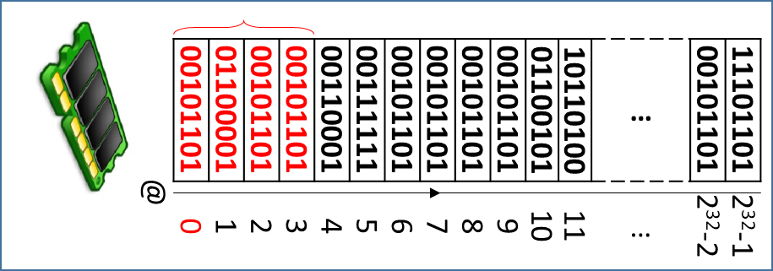
Mémoire cache : le rôle clé de l’adresse
Octet mémoire, mot mémoire, adresse mémoire, quels liens ?
Utiliser la base 2 pour établir le lien !
Adresses de mot sur 32 bits :
(@mot 0)₁₀ = (0000 0000 0000 0000 0000 0000 0000 0000)₂

Slide 30
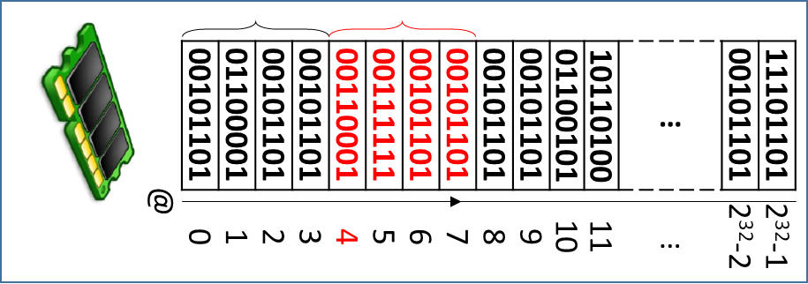
Mémoire cache : le rôle clé de l’adresse
Octet mémoire, mot mémoire, adresse mémoire, quels liens ?
Utiliser la base 2 pour établir le lien !
Adresses de mot sur 32 bits :
(@mot 0)₁₀ = (0000 0000 0000 0000 0000 0000 0000 0000)₂
(@mot 1)₁₀ = (0000 0000 0000 0000 0000 0000 0000 0100)₂

Slide 31
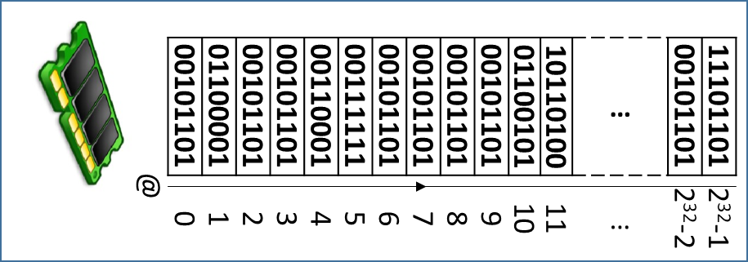
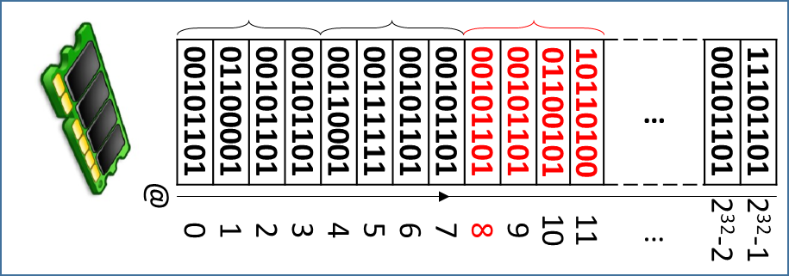
Mémoire cache : le rôle clé de l’adresse
Octet mémoire, mot mémoire, adresse mémoire, quels liens ?
Utiliser la base 2 pour établir le lien !
Adresses de mot sur 32 bits :
(@mot 0)₁₀ = (0000 0000 0000 0000 0000 0000 0000 0000)₂
(@mot 1)₁₀ = (0000 0000 0000 0000 0000 0000 0000 0100)₂
(@mot 2)₁₀ = (0000 0000 0000 0000 0000 0000 0000 1000)₂

Slide 32
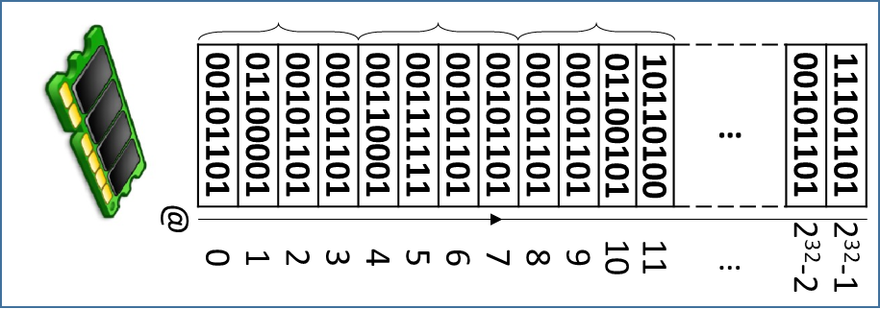

Mémoire cache : le rôle clé de l’adresse
Octet mémoire, mot mémoire, adresse mémoire, quels liens ?
Utiliser la base 2 pour établir le lien !
Adresses de mot sur 32 bits :
(@mot 0)₁₀ = (0000 0000 0000 0000 0000 0000 0000 0000)₂
(@mot 1)₁₀ = (0000 0000 0000 0000 0000 0000 0000 0100)₂
(@mot 2)₁₀ = (0000 0000 0000 0000 0000 0000 0000 1000)₂
$$⋮$$
(@mot k)₁₀ = ( (k)₂ 00)₂
= (k)₂ << 2

Slide 33
Mémoire cache : le rôle clé de l’adresse
Quelle est l’adresse du premier octet du septième mot mémoire ?
Quelle est l’adresse du deuxième octet du dix-huitième mot mémoire ?
Quelle est l’adresse du dernier octet du centième mot mémoire ?
(6)₂
(0)₂
0000 0000 0000 0000 0000 0000 0001 1000
(17)₂
(1)₂
0000 0000 0000 0000 0000 0000 0100 0101
(99)₂
(3)₂
0000 0000 0000 0000 0000 0001 1000 1111
Conclusion sur les adresses MIPS à 4 octets
Les trente bits de poids fort numérotent chaque mot mémoire.
Les deux bits de poids faible adressent les quatre octets de chaque mot ($\log_{2}\left(4\right)=2$).

Slide 34

Mémoire cache : le rôle clé de l’adresse
2¹⁶-1
bloc 15
Soit une RAM de 64 Ko organisée en blocs de 4 Ko, dans quels mot et bloc de mémoire se situe l’octet à l’adresse 0xA165 ?
bloc 14
. . .
Taille RAM = 64 Ko $⇒$ adressage sur : $\log_{2}\left(65536\right)=16 bits$.
Taille du bloc en mots = 4 Ko / 4 octets = 1024 mots $⇒$ $\log_{2}\left(1024\right)=10 bits$
10 bits pour adresser les mots dans un bloc
Nombre de bloc en RAM = 64 Ko / 4 Ko = 16 blocs $⇒$ $\log_{2}\left(16\right)=4 bits$
4 bits pour distinguer les blocs en RAM
(@octet A165)₁₆ = (1010 0001 0110 0101)₂
bloc 2
8192
@
bloc 1
4096
bloc 0
(10)₂
(89)₂
(1)₂
0
octet n° 1 dans le mot
mot n° 89 dans le bloc
bloc n° 10 de la RAM

Slide 35
Mémoire cache : le rôle clé de l’adresse
Quelle est l’adresse du premier octet du septième mot du dixième bloc mémoire ?
Quelle est l’adresse du deuxième octet du dix-huitième mot du cinquième bloc ?
Quelle est l’adresse du dernier octet du centième mot mémoire du dernier bloc ?
(9)₂
(6)₂
(0)₂
1001 0000 0001 1000 = (9018)₁₆
(4)₂
(17)₂
(1)₂
0100 0000 0100 0101= (4045)₁₆
(15)₂
(99)₂
(1)₂
1111 0001 1000 1111= (F18F)₁₆
Conclusion sur l’adressage mémoire
la mémoire peut être interprétée comme une suite de bloc adressés.
Toute adresse mémoire $⟺$ (n° bloc , n° mot , n° octet).

Slide 36
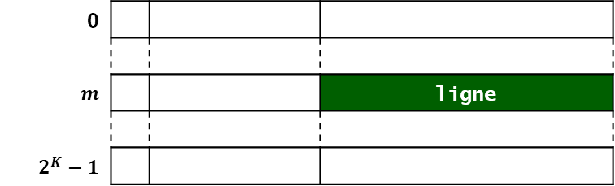
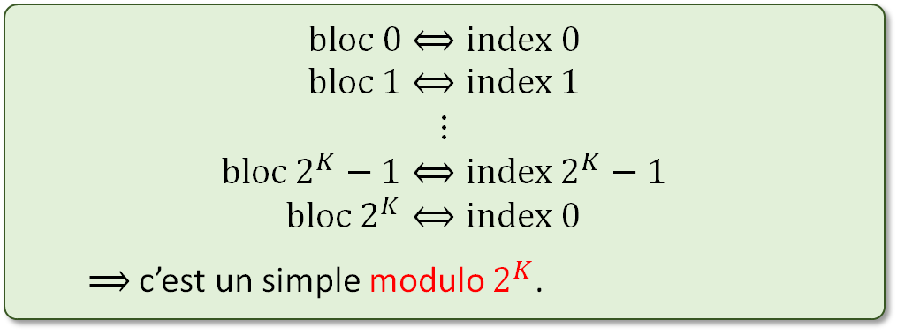

Mémoire cache : le rôle clé de l’adresse
2³²-1
bloc N-1
Comment identifier l’index du cache associé à une adresse ?
@bloc N-1
En « mappant » la mémoire sur le cache.
bloc N-2
@bloc N-2
index
val.
étiquette
Données
. . .
0
$$m$$ |  |  | ligne
$$2^{K}−1$$
$$⊂$$
bloc 2
@bloc 2
bloc 1
$$bloc 0⟺\text{index}\text{ 0} \\ bloc 1⟺\text{index}\text{ 1}$$
$$⋮$$
$$bloc 2^{K}−1⟺\text{index}{ 2}^{K}−1 \\ bloc 2^{K}⟺\text{index} 0$$
$⟹$ c’est un simple modulo $2^{K}$.
@bloc 1
bloc 0
@bloc 0
@

Slide 37
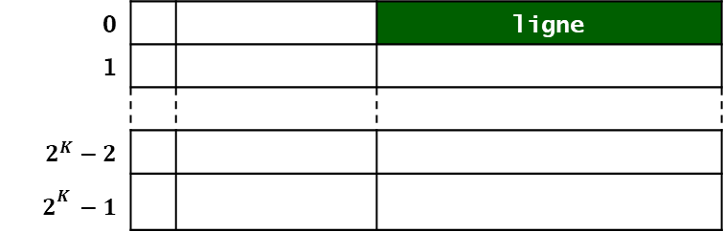

Mémoire cache : le rôle clé de l’adresse
2³²-1
bloc N-1
Comment distinguer le bloc 0 et le bloc 2^{K} dans ce type de cache ?
@bloc N-1
En définissant une étiquette unique pour chaque bloc !
bloc N-2
@bloc N-2
index
val.
étiquette
Données
...
0 |  |  | ligne
1
$$2^{K}−2$$
$$2^{K}−1$$
bloc 2^{K}
@bloc 2^{K}
bloc 2^{K}-1
@bloc 2^{K}-1
...
bloc
mot
oct.
bloc 1
 | 31 |  |  | 0
(@Bloc 0)₁₀ = | 00 . . . . . . 00 | 00 . . . . . . 00 | 00 . . . 00 | 00
@bloc 1
étiquette
index
bloc 0
(@Bloc 1)₁₀ = | 00 . . . . . . 00 | 00 . . . . . . 01 | 00 . . . 00 | 00
@bloc 0
Permet
d’identifier
@
$$⋮$$
(@Bloc 2^{K}-1)₁₀ = | 00 . . . . . . 00 | 11 . . . . . . 11 | 00 . . . 00 | 00
(@Bloc 2^{K})₁₀ = | 00 . . . . . . 01 | 00 . . . . . . 00 | 00 . . . 00 | 00
K bits

Slide 38
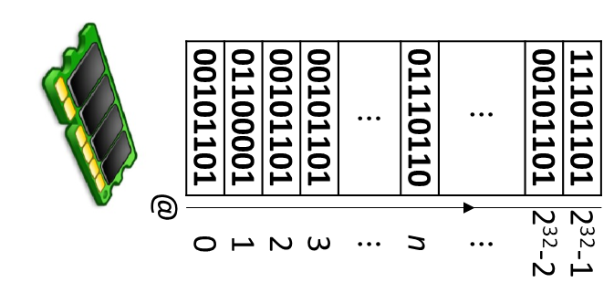
Mémoire cache : le rôle clé de l’adresse
Comment le cache voit la mémoire ?
En adoptant une convention de lecture de l’adresse mémoire voulue !
 | 31 |  |  | 0
(@octet n)₁₀ =
étiquette
index
mot
oct
Adresse mémoire – interprétation d’une adresse mémoire
Vue du cache, une adresse mémoire est structurée en quatre champs :
étiquette : permet de s’assurer si la ligne de cache stockée est celle recherchée.
index : ce champs indique l’entrée du cache susceptible de stocker les données demandées.
mot : indique le mot souhaité parmi les mots de la ligne repérée dans le cache.
octet : indique l’octet souhaité dans le mot recherché.

Slide 39
Mémoire cache : le rôle clé de l’adresse
Comment déterminer la taille de ces champs ?
En se basant sur cette convention et la capacité de stockage du cache.
 | 31 |  |  | 0
(@octet n)₁₀ =
étiquette
index
mot
oct
?
?
?
?
Caractéristiques d’un cache & adresse mémoire
Les caractéristiques suivantes d’un cache :
capacité totale (quelques Ko voire Mo),
taille d’un bloc ou ligne de cache (quelques mots),
déterminent la largeur des champs précédemment vus.

Slide 40
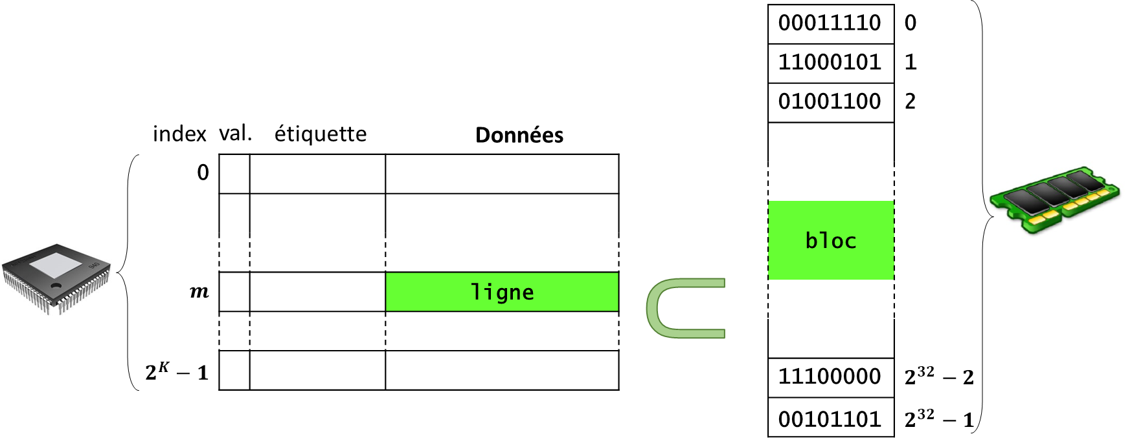

Cache, RAM, adresse mémoire – exemple
Soit un cache ayant les caractéristiques suivantes :
C = 128 octets, la capacité de stockage de ce cache,
T = 16 octets, la taille d’une ligne de cache.
= C
= T
 | 31 |  |  | 0
(@octet n)₁₀ =
étiquette
index
mot
oct
?
?
?
?
Q1 : Quel est le nombre d’entrées du cache ?
Q2 : Quelle est la taille du champ index ?
Q3 : Quelle est la taille du champ oct ?
$$C/T=8$$
Q4 : Quelle est la taille du champ mot ?
Q5 : En déduire la structure d’une adresse mémoire vue du cache

Slide 41


Cache, RAM, adresse mémoire – exemple
Soit un cache ayant les caractéristiques suivantes :
C = 128 octets, la capacité de stockage de ce cache,
T = 16 octets, la taille d’une ligne de cache.
 | 31 |  |  | 0
(@octet n)₁₀ =
étiquette
index
mot
oct
?
3
?
?
?
Q1 : Quel est le nombre d’entrées du cache ?
Q2 : Quelle est la taille du champ index ?
Q3 : Quelle est la taille du champ oct ?
$$C/T=8$$
Q4 : Quelle est la taille du champ mot ?
Q5 : En déduire la structure d’une adresse mémoire vue du cache
$$\log_{2}\left(8\right)=3$$

Slide 42


Cache, RAM, adresse mémoire – exemple
Soit un cache ayant les caractéristiques suivantes :
C = 128 octets, la capacité de stockage de ce cache,
T = 16 octets, la taille d’une ligne de cache.
 | 31 |  |  | 0
(@octet n)₁₀ =
étiquette
index
mot
oct
?
3
?
2
mot MIPS = 4 octets
?
Q1 : Quel est le nombre d’entrées du cache ?
Q2 : Quelle est la taille du champ index ?
Q3 : Quelle est la taille du champ oct ?
$$C/T=8$$
Q4 : Quelle est la taille du champ mot ?
Q5 : En déduire la structure d’une adresse mémoire vue du cache
$$\log_{2}\left(8\right)=3$$
$$\log_{2}\left(4\right)=2$$

Slide 43
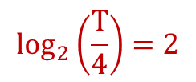

Cache, RAM, adresse mémoire – exemple
Soit un cache ayant les caractéristiques suivantes :
C = 128 octets, la capacité de stockage de ce cache,
T = 16 octets, la taille d’une ligne de cache.
 | 31 |  |  | 0
(@octet n)₁₀ =
étiquette
index
mot
oct
?
3
2
mot MIPS = 4 octets
?
2
Q1 : Quel est le nombre d’entrées du cache ?
Q2 : Quelle est la taille du champ index ?
Q3 : Quelle est la taille du champ oct ?
$$C/T=8$$
$$\log_{2}\left(\frac{T}{4}\right)=2$$
Q4 : Quelle est la taille du champ mot ?
Q5 : En déduire la structure d’une adresse mémoire vue du cache
$$\log_{2}\left(8\right)=3$$
$$\log_{2}\left(4\right)=2$$

Slide 44
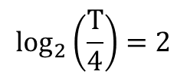
Cache, RAM, adresse mémoire – exemple
Soit un cache ayant les caractéristiques suivantes :
C = 128 octets, la capacité de stockage de ce cache,
T = 16 octets, la taille d’une ligne de cache.
 | 31 |  |  | 0
(@octet n)₁₀ =
étiquette
index
mot
oct
25
2
mot MIPS = 4 octets
?
3
2
Q1 : Quel est le nombre d’entrées du cache ?
Q2 : Quelle est la taille du champ index ?
Q3 : Quelle est la taille du champ oct ?
$$C/T=8$$
$$\log_{2}\left(\frac{T}{4}\right)=2$$
Q4 : Quelle est la taille du champ mot ?
Q5 : En déduire la structure d’une adresse mémoire vue du cache
$$\log_{2}\left(8\right)=3$$
$$\log_{2}\left(4\right)=2$$

Slide 45
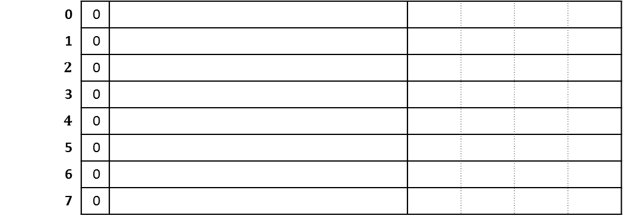

Cache, RAM, adresse mémoire – exemple
Supposons que :
le cache soit vide,
le CPU demande successivement les mots mémoires d’adresse :
2³²-1
bloc N-1
@bloc N-1
bloc N-2
@bloc N-2
@mot k₁ = (0000 0000 1001 0001 1110 1001 1001 1000)₂
@mot k₂ = (0000 0000 1001 0001 1110 1001 1001 1100)₂
@mot k₃ = (0000 1000 1001 0001 1110 1001 1001 0000)₂
. . .
 | 31 | 7 | 6 | 4 | 3 | 2 | 1 | 0
k =
bloc m
@bloc m
. . .
index
val.
étiquette
Données
0 | 0
1 | 0
$$2$$ | 0
3 | 0
$$4$$ | 0
5 | 0
6 | 0
7 | 0
bloc 1
$$⊂$$
@bloc 1
bloc 0
étiquette
index
mot
oct
@bloc 0
@

Slide 46
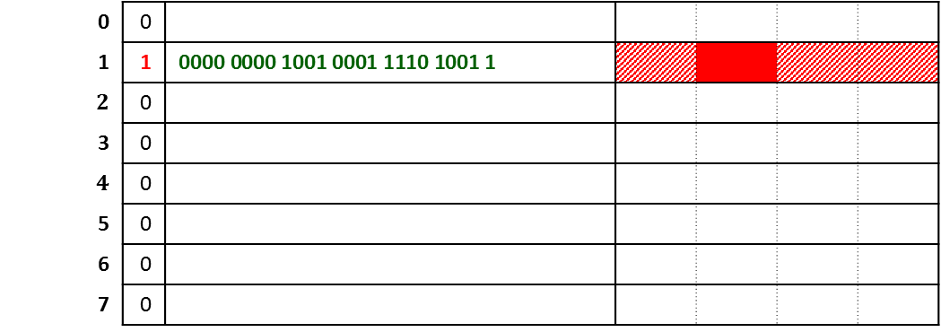
Cache, RAM, adresse mémoire – exemple
Supposons que :
le cache soit vide,
le CPU demande successivement les mots mémoires d’adresse :
2³²-1
bloc N-1
@bloc N-1
bloc N-2
@bloc N-2
@mot k₁ = (0000 0000 1001 0001 1110 1001 1001 1000)₂
@mot k₂ = (0000 0000 1001 0001 1110 1001 1001 1100)₂
@mot k₃ = (0000 1000 1001 0001 1110 1001 1001 0000)₂
. . .
 | 31 | 7 | 6 | 4 | 3 | 2 | 1 | 0
k =
bloc m
@bloc m
. . .
index
val.
étiquette
Données
0 | 0
1 | 1 | 0000 0000 1001 0001 1110 1001 1
$$2$$ | 0
3 | 0
$$4$$ | 0
5 | 0
6 | 0
7 | 0
bloc 1
$$⊂$$
@bloc 1
bloc 0
étiquette
index
mot
oct
@bloc 0
@

Slide 47
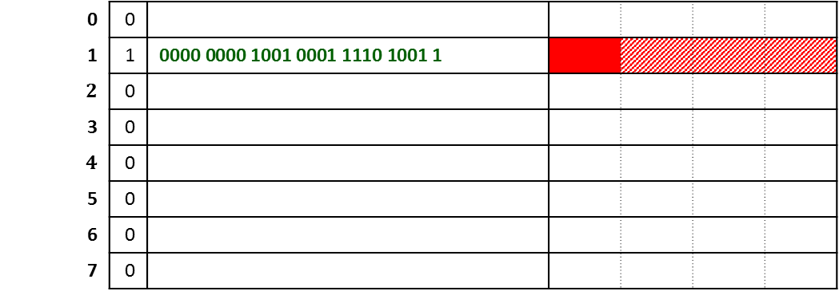
Cache, RAM, adresse mémoire – exemple
Supposons que :
le cache soit vide,
le CPU demande successivement les mots mémoires d’adresse :
2³²-1
bloc N-1
@bloc N-1
bloc N-2
@bloc N-2
@mot k₁ = (0000 0000 1001 0001 1110 1001 1001 1000)₂
@mot k₂ = (0000 0000 1001 0001 1110 1001 1001 1100)₂
@mot k₃ = (0000 1000 1001 0001 1110 1001 1001 0000)₂
. . .
 | 31 | 7 | 6 | 4 | 3 | 2 | 1 | 0
k =
bloc m
@bloc m
. . .
index
val.
étiquette
Données
0 | 0
1 | 1 | 0000 0000 1001 0001 1110 1001 1
$$2$$ | 0
3 | 0
$$4$$ | 0
5 | 0
6 | 0
7 | 0
bloc 1
$$⊂$$
@bloc 1
bloc 0
étiquette
index
mot
oct
@bloc 0
@

Slide 48
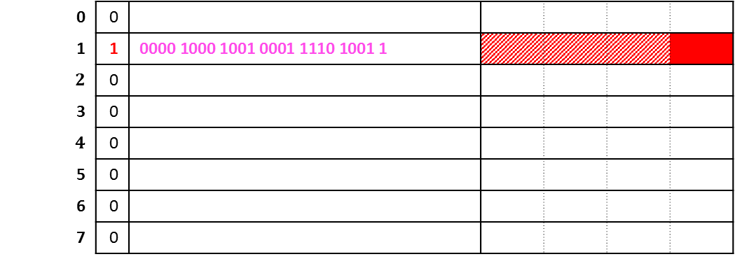
Cache, RAM, adresse mémoire – exemple
Supposons que :
le cache soit vide,
le CPU demande successivement les mots mémoires d’adresse :
2³²-1
bloc N-1
@bloc N-1
bloc N-2
@bloc N-2
@mot k₁ = (0000 0000 1001 0001 1110 1001 1001 1000)₂
@mot k₂ = (0000 0000 1001 0001 1110 1001 1001 1100)₂
@mot k₃ = (0000 1000 1001 0001 1110 1001 1001 0000)₂
. . .
bloc m’
 | 31 | 7 | 6 | 4 | 3 | 2 | 1 | 0
k =
@bloc m’
. . .
index
val.
étiquette
Données
0 | 0
1 | 1 | 0000 1000 1001 0001 1110 1001 1
$$2$$ | 0
3 | 0
$$4$$ | 0
5 | 0
6 | 0
7 | 0
bloc 1
$$⊂$$
@bloc 1
bloc 0
étiquette
index
mot
oct
@bloc 0
@

Slide 49
Cache, RAM, adresse mémoire – exemple
Quid de la réalisation matérielle ?
La réalisation est simple !
 | 31 | 7 | 6 | 4 | 3 | 2 | 1 | 0
k = |  |  | m
@k ?
index(@k)=m
index
val.
étiquette
Données
Donnée
0
1
m
7
Succ. /Ech.
25 bits
32 bits
=

Slide 50
Cache & Cohérence mémoire – problématique
Que faire lorsque le processeur réalise une écriture en mémoire ?
Il faut pouvoir assurer la cohérence des données.
Si la case à écrire n’est pas dans le cache : la réécrire et la charger dans le cache.
Sinon, choix à faire pour maintenir les performances.
sw $s1, 0($s2)

Slide 51
Cache & Cohérence mémoire – Write-through
Que faire pour réécrire un mot du cache ?
Répercuter immédiatement la modification sur la mémoire principale
Lecture
Non
Identifier la ligne idoine
Charger le bloc idoine depuis la RAM
Retourner la donnée
Cache ?
Oui
Requête
CPU
Type de
requête
Terminé
Non
Ecrire la donnée dans la ligne
Ecrire la donnée en RAM
Cache ?
Ecriture
Oui
Politique d’écriture immédiate (Write-through en anglais)
Impact négatif niveau performance mais facile à réaliser.
Souvent implémentée avec un tampon d’écriture de sorte à lisser ce coût.

Slide 52
Cache & Cohérence mémoire – Write-back
Que faire pour réécrire un mot du cache ?
Répercuter ultérieurement la modification en profitant d’un remplacement.
Oui
Lecture
Non
Identifier la ligne idoine
Dirty
bit?
Non
Charger le bloc idoine depuis la RAM
Retourner la donnée
Cache ?
Oui
Sauvegarder
en RAM la
donnée présente
Démasquer le dirty bit
Requête
CPU
Type de
requête
Terminé
Ecrire d’abord en RAM l’ancienne ligne
Oui
Charger le bloc idoine depuis la RAM
Ecrire la nouvelle donnée dans la ligne
Non
Identifier la ligne idoine
Dirty
bit?
Non
Masquer le dirty bit
Ecriture
Cache ?
Oui
Politique d’écriture différée (Write-back en anglais)
Plus complexe à implémenter.

Slide 53
Cache & Cohérence mémoire – Write-back
Que faire pour réécrire un mot du cache ?
Répercuter ultérieurement la modification en profitant d’un remplacement.
Oui
Lecture
Non
Identifier la ligne idoine
Dirty
bit?
Non
Charger le bloc idoine depuis la RAM
Retourner la donnée
Cache ?
Oui
Sauvegarder
en RAM la
donnée présente
Démasquer le dirty bit
Requête
CPU
Type de
requête
Terminé
Ecrire d’abord en RAM l’ancienne ligne
Oui
Charger le bloc idoine depuis la RAM
Ecrire la nouvelle donnée dans la ligne
Non
Identifier la ligne idoine
Dirty
bit?
Non
Masquer le dirty bit
Ecriture
Cache ?
Oui
Politique d’écriture différée (Write-back en anglais)
Usage d’un dirty bit pour désigner si la ligne a été modifiée (et donc devra être réécrite en mémoire).

Slide 54
Cache & Cohérence mémoire – Write-back
Que faire pour réécrire un mot du cache ?
Répercuter ultérieurement la modification en profitant d’un remplacement.
Oui
Lecture
Non
Identifier la ligne idoine
Dirty
bit?
Non
Charger le bloc idoine depuis la RAM
Retourner la donnée
Cache ?
Oui
Sauvegarder
en RAM la
donnée présente
Démasquer le dirty bit
Requête
CPU
Type de
requête
Terminé
Ecrire d’abord en RAM l’ancienne ligne
Oui
Charger le bloc idoine depuis la RAM
Ecrire la nouvelle donnée dans la ligne
Non
Identifier la ligne idoine
Dirty
bit?
Non
Masquer le dirty bit
Ecriture
Cache ?
Oui
Politique d’écriture différée (Write-back en anglais)
La RAM n’est modifiée que lorsque la ligne correspondante est évincée du cache.

Slide 55
Retour sur le principe de localité
Finalement, avons-nous bien exploité le principe de localité avec un tel cache ?
Les mots k₁, k₂ et ceux du voisinage sont en cache.
Exploitation de la localité spatiale ✓
2³²-1
bloc N-1
@bloc N-1
bloc N-2
@bloc N-2
. . .
 | 31 | 7 | 6 | 4 | 3 | 2 | 1 | 0
k =
bloc m
@bloc m
. . .
index
val.
étiquette
Données
0 | 0
1 | 1 | 0000 0000 1001 0001 1110 1001 1
$$2$$ | 0
3 | 0
$$4$$ | 0
5 | 0
6 | 0
7 | 0
bloc 1
$$⊂$$
@bloc 1
bloc 0
étiquette
index
mot
oct
@bloc 0
@

Slide 56
Retour sur le principe de localité
Finalement, avons-nous bien exploité le principe de localité avec un tel cache ?
Le mot k₃ ne peut cohabiter en cache avec les mots k₁ et k₂.
Pas d’exploitation de la localité temporelle ✗
Dégradation de la localité spatiale ✗
2³²-1
bloc N-1
@bloc N-1
bloc N-2
@bloc N-2
. . .
bloc m’
 | 31 | 7 | 6 | 4 | 3 | 2 | 1 | 0
k =
@bloc m’
. . .
index
val.
étiquette
Données
0 | 0
1 | 1 | 0000 1000 1001 0001 1110 1001 1
$$2$$ | 0
3 | 0
$$4$$ | 0
5 | 0
6 | 0
7 | 0
bloc 1
$$⊂$$
@bloc 1
bloc 0
étiquette
index
mot
oct
@bloc 0
@

Slide 57

Retour sur le principe de localité
Comment contrer ce phénomène d’éviction ?
En jouant sur la taille des blocs

Slide 58
Retour sur le principe de localité
Dans quelle mesure la taille des blocs de cache influe-t-elle les performances ?
Jusqu’à un certain point.

Slide 59
Retour sur le principe de localité
Et l’exploitation de localité temporelle ?
La taille des blocs est sans rapport

Slide 60

Mémoire cache – différentes implémentations
Comment prendre en compte le potentiel du principe de la localité temporelle ?
En autorisant l’association de plusieurs lignes de cache à un même index.
. . . ? . . .
Autoriser plusieurs lignes de cache par entrée de cache
Localité spatiale ✓
Localité temporelle ✓

Slide 61

Implémentation – correspondance directe
Quel est le modèle de cache précédemment étudié ?
Cache à correspondance directe ou cache 1-associatif
index
0 | 1 | 2 | 3
Mot α
Cache à
4 entrées
(1 mot par ligne)
Mot @4μ ?
1
Index(4μ) = 0
2
étq[cache[0]] ≠ étq[4μ]
3
Echec… véritable lecture mémoire
Mot 0 | Mot 1 |  |  |  |  |  |  | … | Mot μ
0 | 4 |  |  |  |  |  |  | . . . | 4μ
Mémoire
Principale
@
Remarques
Principe : associer à chaque adresse mémoire une seule entrée de cache.
Efficacité limitée : remplacement fréquents.
Facile à implémenter matériellement.

Slide 62

Implémentation – N-associatif
Comment associer la mémoire et le cache pour améliorer les performances ?
Associer à chaque adresse mémoire un ensemble réduit d’entrées de cache.
index
0 | 1 | 2 | 3
Mot μ
Mot 0
Mot @4μ ?
1
Index(4μ) = 0
Cache
2 associatif
(1 mot par ligne)
2
Vérification simultanée des étiquettes
3
Succès… pas de pénalité
Mot 0 | Mot 1 |  |  |  |  |  |  | … | Mot μ
0 | 4 |  |  |  |  |  |  | . . . | 4μ
Mémoire
Principale
@
Remarques
Plus complexe à implémenter matériellement (vérification des étiquettes).
Meilleure exploitation du principe de localité.

Slide 63
Implémentation – totalement associatif
Jusqu’où peut-on aller avec l’associativité ?
Autoriser que chaque mot mémoire puisse être partout dans le cache.
index
0 | 1 | 2 | 3
Mot @4μ ?
Cache
totalement associatif
(1 mot par ligne)
1
Vérification simultanée des étiquettes
2
Succès… pas de pénalité
Mot 0 | Mot 1 |  |  |  |  |  |  | … | Mot μ
0 | 4 |  |  |  |  |  |  | . . . | 4μ
Mémoire
Principale
@
Remarques
Cher.
Meilleure exploitation possible du principe de localité.

Slide 64

Comparaison des caches
Dans quelle mesure le degré d’associativité du cache influe-t-il les performances ?
Plus le cache est grand et associatif, meilleurs sont les résultats.
Associativité et mise-à-jour du cache
S‘il y a plusieurs choix pour un même index, comment s’y prendre pour remplacer les lignes du cache ?
Moult stratégies !
Taux d’échec
Taille du cache

Slide 65

Implémentation – remplacement au hasard
Comment choisir la ligne à remplacer lorsque le cache est plein ?
En remplaçant une ligne au hasard !
. . . ? . . .
Remarques
Facile à implémenter
Performances améliorables

Slide 66
Implémentation – remplacement FIFO
Comment choisir la ligne à remplacer lorsque le cache est plein ?
En implémentant une stratégie de remplacement FIFO (First In First Out).
. . . ? . . .
Remarques
Assez facile à implémenter avec un compteur
Performances améliorables
Chargements
en cache
temps

Slide 67
Implémentation – remplacement LRU
Comment choisir la ligne à remplacer lorsque le cache est plein ?
En éliminant la ligne la moins utilisée récemment (Least Recently Used).
. . . ? . . .
Remarques
Performances encore améliorées.
Plus complexe à implémenter (donc plus cher).
Demandes CPU
au cache
temps

Slide 68
Implémentation – remplacement LFU
Comment choisir la ligne à remplacer lorsque le cache est plein ?
En éliminant la ligne la moins utilisée fréquemment (Least Frequently Used).
. . . ? . . .
Remarques
Performances encore améliorées.
Plus complexe à implémenter (donc plus cher).
%
Statistiques des demandes CPU au cache
%

Slide 69

Cache : Hiérarchie
Comment optimiser davantage encore sa hiérarchie mémoire ?
Hiérarchie de caches (cache données et cache instructions).
Cache Instructions, Cache Données ?
Les instructions ne sont jamais écrites.
Temps d’accès réduit car caches plus petits.
Améliorer la disponibilité conjointe au CPU d’une instruction et d’une donnée.
TLB : Translation Lookaside Buffer.
Hiérarchie des caches – AMD Athlon K8

Slide 70


Cache : Hiérarchie
Comment optimiser davantage encore sa hiérarchie mémoire ?
En anticipant les demandes du processeur : technique de pre-fetching
Un programme est un objet statique, possibilité d’anticiper !
Comment prédire ?
Implémentation matérielle/logicielle ?
Où stocker les mots (instructions) pré-chargés ?

